Slide 1


计算机组织与结构
课程设计
山东大学软件学院 徐明珠
2023.03

Slide 2
Quartus II 的使用
Lecture 3
简介/原理图输入/仿真验证
层次化设计方法/任务安排

Slide 3
第三讲
课程设计
一、Quartus II简介
Quartus II是美国Altera公司推出的一个集成化的开发环境，支持原理图、VHDL、Verilog HDL以及网表文件（来自第三方工具）等多种设计输入形式，内嵌自有的综合器以及仿真器，可以完成从设计输入到硬件配置的完整PLD设计流程。(原理图输入和文本输入）
Quartus II支持Altera的片上可编程系统（SOPC）开发，集系统级设计、嵌入式软件开发、可编程逻辑设计于一体，是一种综合性的开发平台。
Quartus II支持Altera的IP核（包含了LPM/MegaFunction宏功能模块库），对第三方EDA工具也有良好支持
Quartus II支持层次化设计方法
Notes:
1、原理图输入方式：在EDA软件的图形编辑界面上绘制能完成特定功能的电路原理图。
2、SOPC: System-on-a-Programmable-Chip,即可编程片上系统。 用可编程逻辑技术把整个系统放到一块硅片上,称作SOPC

Slide 4
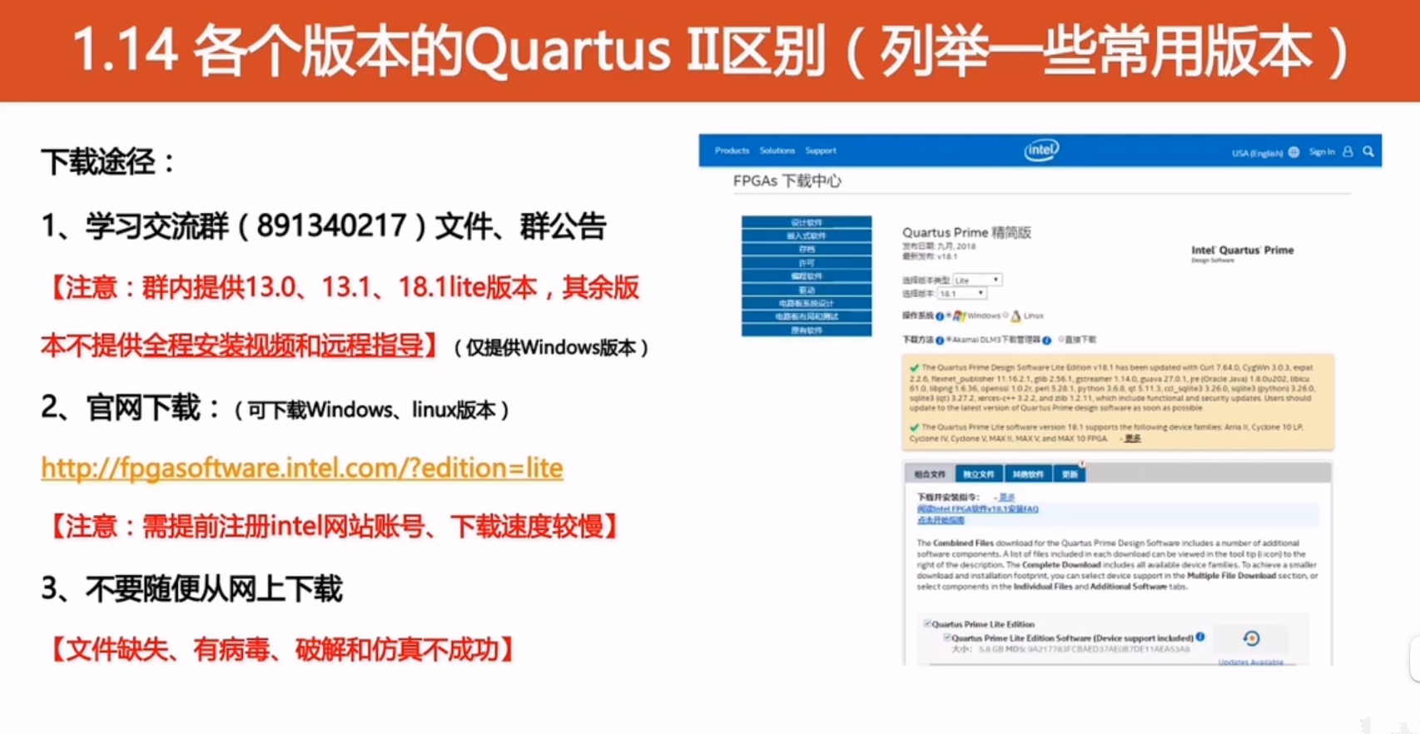
第三讲
课程设计
https://www.bilibili.com/video/BV1Mb411q7N7/?spm_id_from=333.337.search-card.all.click&vd_source=e461aeedaac1e4b4f512d3d3e1e59ff5

Slide 5
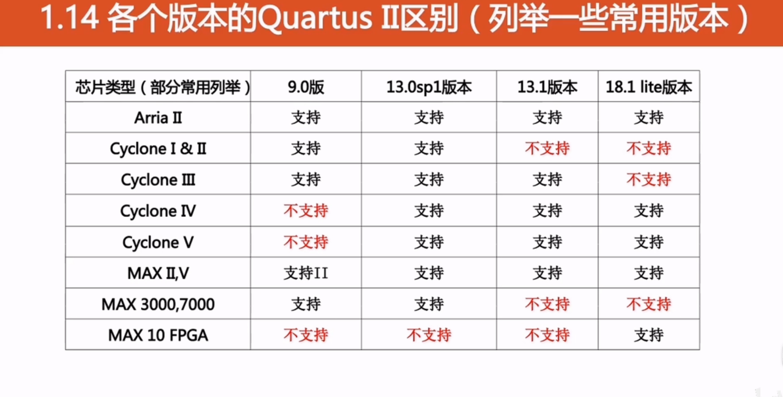
第三讲
课程设计

Slide 6
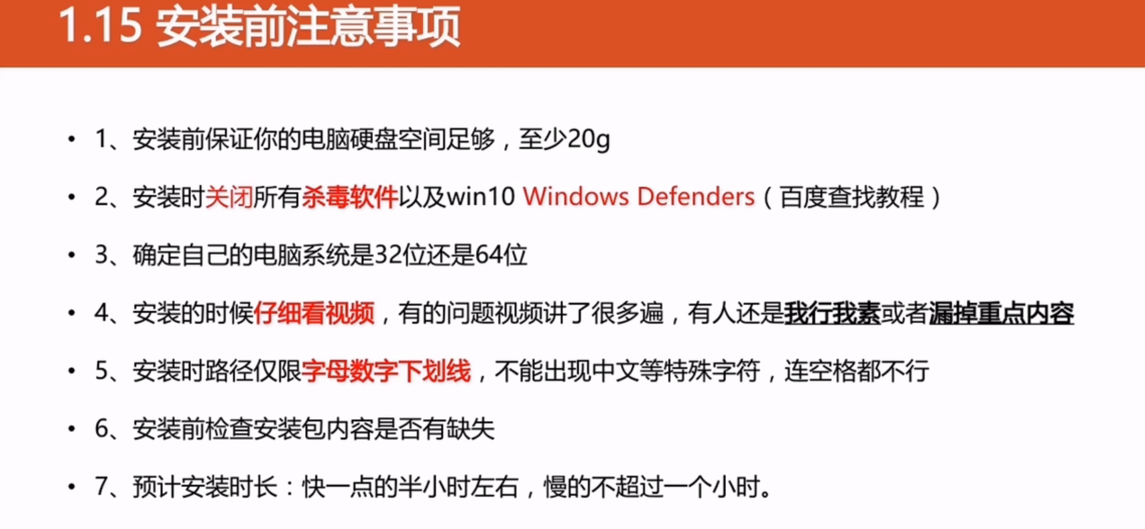
第三讲
课程设计

Slide 7
第三讲
课程设计
二、Quartus II 图形输入法（Block Design File(.bdf文件)）
2.1 原理图输入方式的优缺点
优点：几乎所有的EDA工具都会提供原理图输入方式，简单易用且非常直观；
缺点：模块库不兼容导致可移植性不好。
混合输入：Quartus II的原理图输入方式实现了从原理图模块到HDL描述语言的双向自动转换功能，即可以实现原理图和HDL的混合输入，这在进行大型设计时是相当有意义的。
相较而言，文本输入方式利于模块的划分复用，可移植性好，通用性好，设计不因芯片的工艺和结果的不同而变化，更利于向ASIC移植。但不够直观，需专门学习。
其他常用输入方式还有波形图、状态机以及第三方EDA工具产生的网表文件输入。
Notes:
ASIC(Application Specific Integrated Circuit)是专用集成电路。

Slide 8
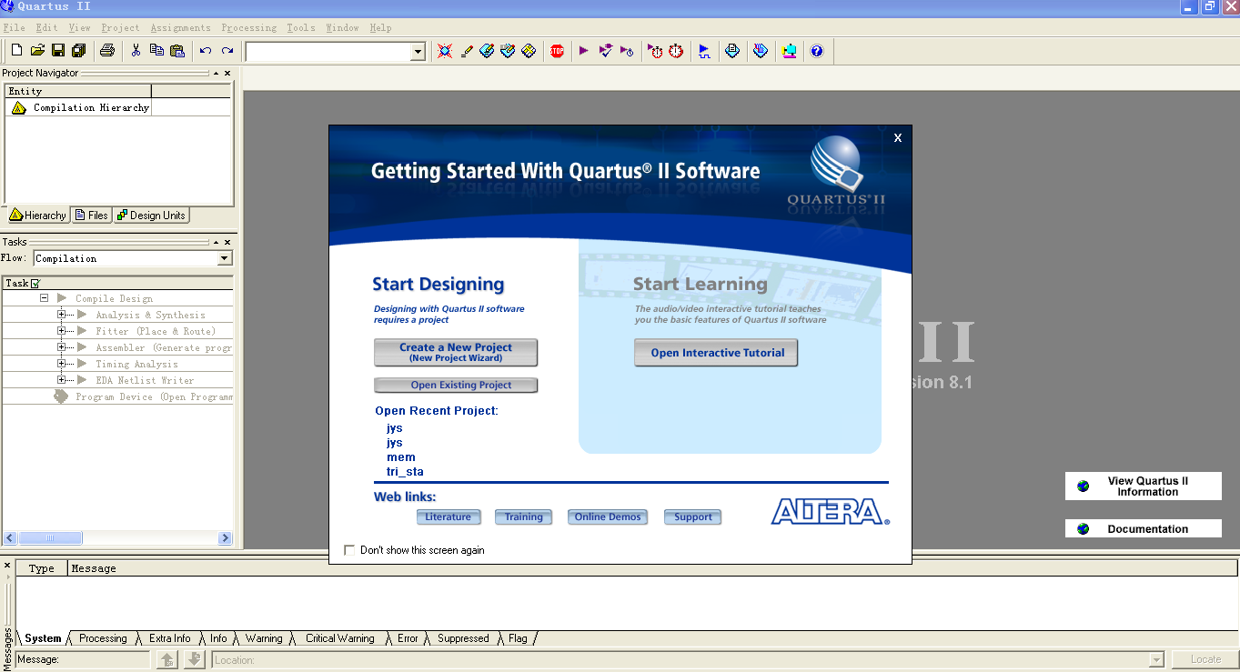
第三讲
课程设计
2.2 原理图输入的应用步骤
什么是原理图输入？在EDA软件的图形编辑界面上绘制能完成特定功能的电路原理图。
Quartus II 8.1主界面操作环境
项目：一个系统设计的总和，包含了所有的子设计文件和设计项目中的所有辅助文件。在开始设计之前，必须创建项目。项目文件必须置于同一文件夹下。
1、Project Navigator（项目导航器）
4、Editor window（编辑窗口）
2、Tasks window（任务窗口）
3、Messages window（信息窗口）

Slide 9
第三讲
课程设计
2.2 原理图输入的应用步骤
Step1：创建项目
1）首先新建一个文件夹用于保存即将创建的项目（不要保存在系统盘上）。
2）打开Quartus II软件，在主界面中执行File→New Project Wizard…命令，按照向导的提示，完成设置工程文件夹、工程名称以及顶层实体名称。
统一要求：1）所有项目的工作路径在D盘下；2）总的文件夹是你的名字（不能出现汉字）；3）每个项目均有一个独立的文件夹（工作目录）；4）项目构建过程中生成的所有文件，系统默认存于该项目文件夹中；5）项目名称和顶层设计实体名称一定要相同，且设计实体名称不能为中文、不能使用VHDL的关键字或者与Quartus II设计库中的模块名称相同。

Slide 10
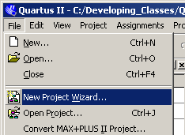
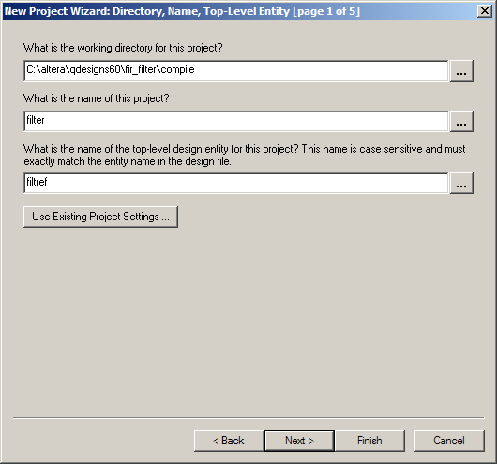
第三讲
课程设计
2.2 原理图输入的应用步骤
文件菜单
Step1：创建项目
选择工作路径
项目文件名，建立在用户自己的目录下
基于已有项目的设置创建项目（一般不使用）
顶层实体名，一般和项目名相同

Slide 11
第三讲
课程设计
2.2 原理图输入的应用步骤
Step2：建立原理图设计文件
1）选择File 菜单下 New，创建设计文件：*.bdf文件（Block Diagram/Schematic File：框图文件）。
2）添加元件
3）连线：利用“ ”工具，将不同元件连接在一起
4）为输入/输出端口命名
5）保存该bdf文件

Slide 12
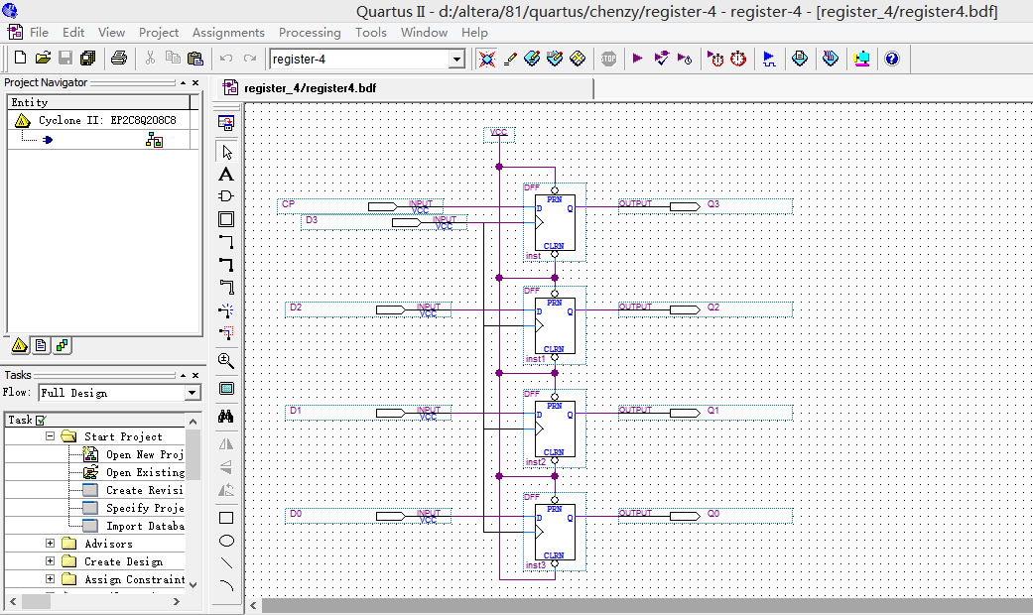
第三讲
课程设计
2.2 原理图输入的应用步骤
Step2：建立原理图设计文件

Slide 13
第三讲
课程设计
2.2 原理图输入的应用步骤
Step3：目标器件选择
项目所用元件的系列及型号的选定，通常需要设计人员自己指定。
具体操作步骤
1）选择Assignments/Settings选项卡，选择器件系列：Cyclong II，
器件型号：EP2C8Q208C8
2）选择Unused Pins 选项卡，将所有未使用到的管脚全部置为三态输
入（as input tri-stated）

Slide 14
第三讲
课程设计
2.2 原理图输入的应用步骤
Step4：项目的编译（由编译器完成）
QuartusII的编译器由一系列处理模块构成；这些模块负责对设计项目的检错、逻辑综合、结构综合、输出结果的编辑配置，以及时序分析；
选择Processing/Start Compilation，自动完成分析、排错、综合、适配、汇编及时序分析的全过程。
编译过程中，错误信息通过下方的信息栏指示（红色字体）。双击此信息，可以定位到错误所在处，改正后再次进行编译直至排除所有错误；
编译成功后，会弹出编译报告，显示相关编译信息。

Slide 15
第三讲
课程设计
2.2 原理图输入的应用步骤
Step5：引脚分配（参照指导书P63附录2对照表）
根据硬件接口设计，对芯片管脚进行绑定。选择Assignments菜单下Pins选项；
双击对应管脚后Location空白框，出现下拉菜单中选择要绑定的管脚；
常见错误解答 1）选择适配芯片有误：选择了stratix II系列。应该选Cyclone II 系列的EP2C8Q208C8；2）找不到绑定引脚的界面：进入assignments→pins→ view →all pins list。就可以找到界面了；3）location找不到了：右键点击，在弹出菜单中选择customize columns，然后在左边的available columns中选中你要呈现的字段，移到右边就可以了。

Slide 16
第三讲
课程设计
2.2 原理图输入的应用步骤
Step6：编程下载
QuartusⅡ的编程器（Programmer）使用全程编译过程产生的相关文件（如sof、pof等格式的文件）对FPGA器件进行编程下载或配置；具体操作：选择Tools菜单下Programmer选项;
需连接实验箱（ByteBlaster MV并口下载电缆，通过Quartus II下载数据）；
添加sof文件(默认或手动）；
下载模式选定为JTAG（(Joint Test Action Group;联合测试工作组)是一种国际标准测试协议(与IEEE 1149.1兼容),主要用于芯片内部测试。）

Slide 17
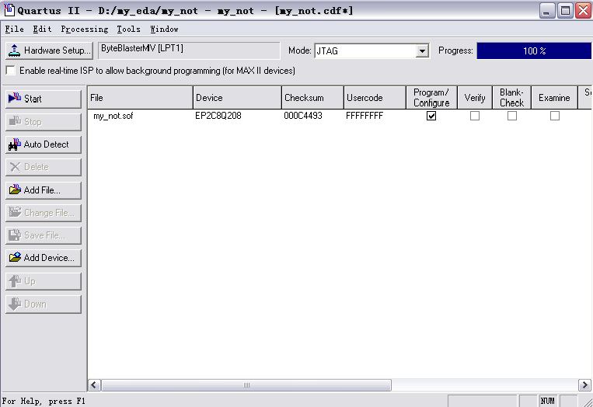
第三讲
课程设计
2.2 原理图输入的应用步骤
Step6：编程下载
提醒：在未连接实验箱时，系统会提示“No Hardware”，此时无法完成实际的编程文件的下载，进度条无显示。

Slide 18
第三讲
课程设计
2.2 原理图输入的应用步骤
Step7：生成器件符号图（供层次化设计过程中的上层项目文件复用）
说明：在层次化设计中，一个项目工程往往是另外一个项目工程的子项目;该子项目在总的工程项目中只是一个实现某种功能的符号图（组成部分或模块）。因此，在完成一个子项目工程时，要产生一个可供上层项目工程使用的符号图。
File菜单下，选择Create/Update－>Create Symbol File For Current File命令；
生成*.bsf文件（Block Symbol File:块符号文件）；
提醒：若想复用该子项目成果，则需将该子项目产生的*.bdf文件和*.bsf文件拷贝到指定的项目工作目录的路径下。

Slide 19
第三讲
课程设计
三、层次化设计方法
理论依据：Top - Down设计方法，即：将数字系统的整体逐步分解为各个子系统和模块，若子系统规模较大，则还需将子系统进一步分解为更小的子系统和模快，层层分解，直至整个系统中各个子系统关系合理，并便于逻辑电路级的设计和实现为止。
实际应用：通常，一个实际的工程项目都是由很多功能模块互相连接而构成，其中部分模块还可能由子模块构成。因此，在实际工程项目的实现中应用非常广泛。
层次化设计方法的步骤
构建具有特定功能的用户元件，并生成器件符号图
构建顶层项目，嵌入所需的用户元件（打开工作库，添加元件的符号图）
重复之前介绍的Step2~step7，生成新的符号图，供更复杂的项目选用。

Slide 20
第三讲
课程设计
四、仿真验证
综述：仿真验证是EDA设计技术的重要特征（Top - Down设计方法，也要求层层仿真）。在完成了设计项目的输入、综合以及布局布线等步骤以后，则可以使用QuartusⅡ仿真器或其他的第三方EDA仿真工具对设计项目的功能与时序进行仿真，以检查设计结果正确与否。
功能仿真：直接对VHDL、原理图描述或其他描述形式的逻辑功能进行测试模拟以了解其实现的功能是否满足原设计的要求的过程，仿真过程不涉及任何具体器件的硬件特性。
时序仿真：接近真实器件运行特性的仿真，仿真文件中己包含了器件硬件特性参数，因而，仿真精度高。
下面我们简单介绍一下利用向量波形文件完成仿真验证。

Slide 21
第三讲
课程设计
四、仿真验证
建立仿真波形文件
1）新建向量波形文件：单击File/New菜单项，弹出New对话框，选择Verification/ DebuggingFiles标签下的Vector Waveform File选项，则进入波形编辑窗口；
2）添加节点（Node），利用节点发现器（Node Finder）找到待验证的器件；
3）选定相应的输入、输出引脚
4）添加输入信号的波形文件
5）保存波形文件（生成*.vwf文件）

Slide 22
第三讲
课程设计
四、仿真验证
设计的仿真验证
1）仿真器设置：选择Assignments－>Settings...命令，在Settings对话框的Category列表中选择Simulator Settings，然后在弹出的界面中进行功能仿真或时序仿真等设置。
2）启动仿真器：完成仿真器设置后，单击仿真“ ”按钮或者使用Processing－>Start Compilation命令启动仿真器，并有进度提示。完成后会弹出一个“QuartusII”对话框，表明仿真是否成功，可看到仿真结果。
3）分析仿真结果：通过仿真结果分析器件功能的正确性。

Slide 23
第三讲
课程设计
五、实验任务
1、熟悉Quartus II 开发环境及实验台；
2、设计8位/16位寄存器（参考P36实验五），由4位寄存器构造而成；
3、设计二选一（每路数据宽度8位）多路选择器（参考P31实验1）
4、设计三-八译码器（参考P35实验4）
5、生成符号图，留存，以供将来的整机实验所用。

Slide 24
计算机组织与结构
课程设计
感谢观看！

